Slide 1
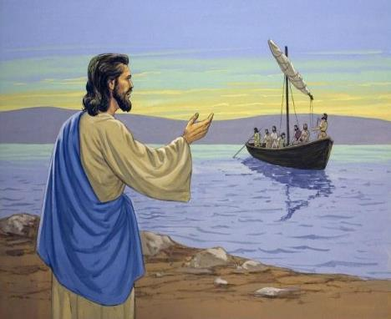
ترائي يسوع لِتلاميذهِ
على شاطِئ
بُحيرَةِ طبريَّة
إنجيلِ يوحنّا 12، 1-17

Slide 2
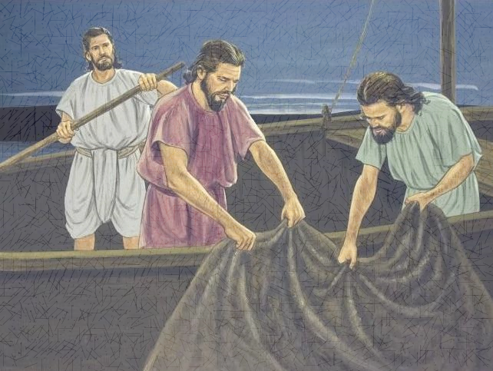
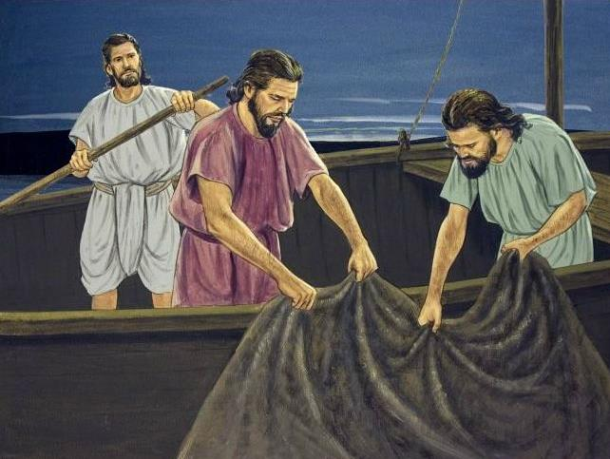
ذهَبَ بُطرس معَ بَعضِ التلّاميذ للصّيد!
لا شيْ أبداً !

Slide 3
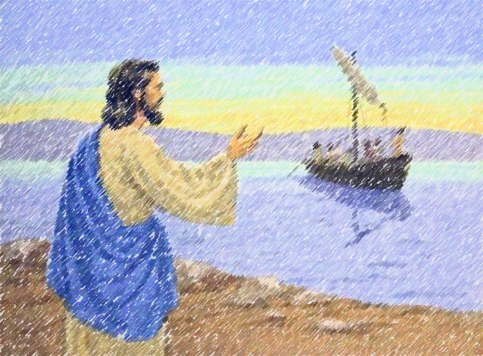
فَلماَّ كانَ الفجرُ، وقفَ يسوعُ على الشَّاطِئ، لكنَّ التَّلاميذ لَم يَعرِفوا أنَّهُ يَسوع، فقالَ لهُم:
أيُّها الفِتيان، أمَعكُم شيءٌ مِنَ السَّمك؟

Slide 4
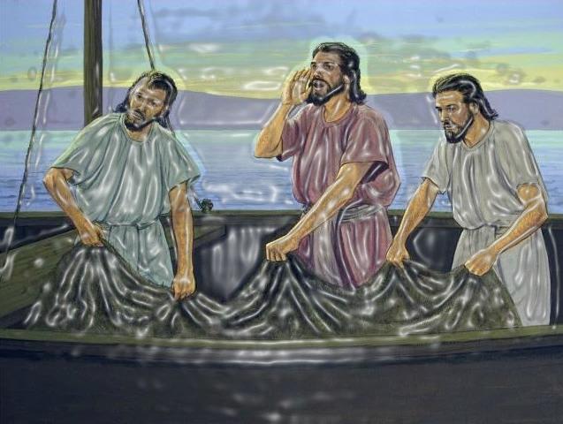
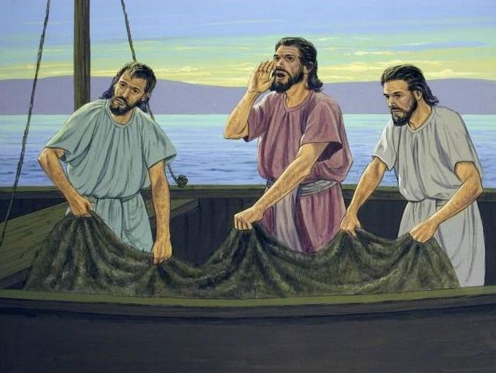
أَجابوهُ:
لا!

Slide 5
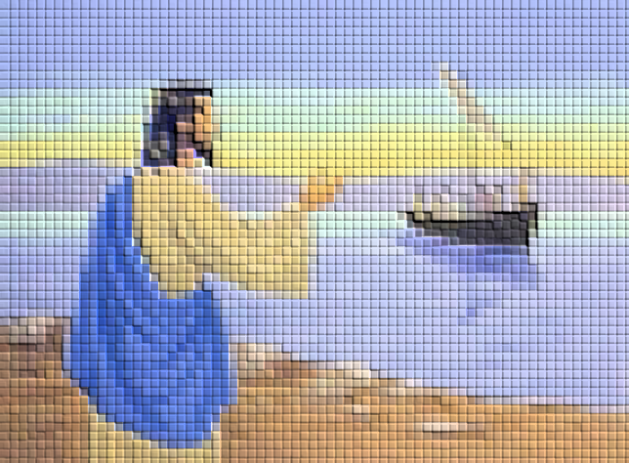
فقالَ لهُم:
ألقوا الشَّبكةَ إلى يَمينِ السَّفينَة تَجِدوا .

Slide 6
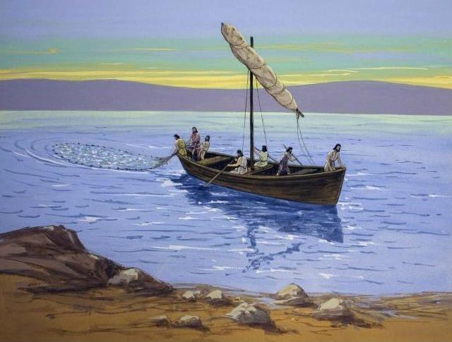
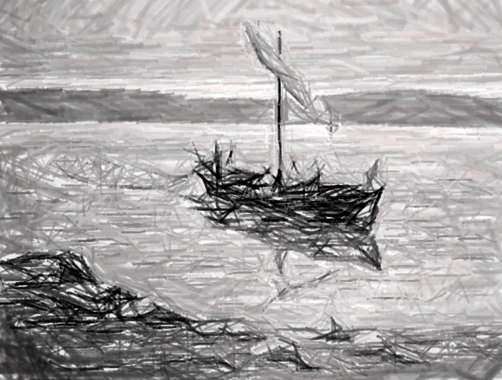
فأَلقَوها، فإذا هُم لا يَقدِرونَ على جَذبِها، لِما فيها مِن سمَكٍ كَثير.
إنّهُ الرَّبّ!

Slide 7
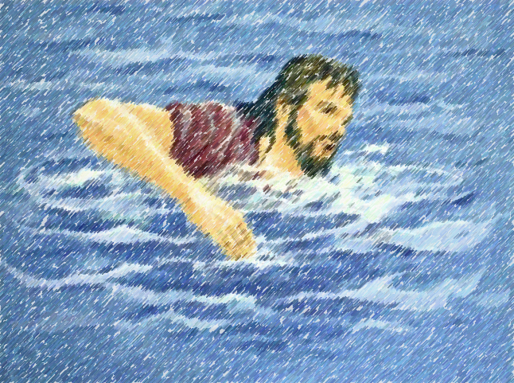
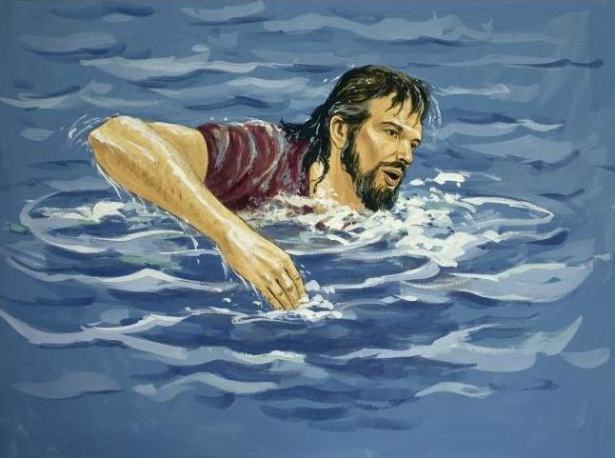
فلمَّا سَمِعَ سِمعانُ بُطرُس أنَّهُ الرَّبّ، ألقى بِنفسهِ في البُحيرة.

Slide 8
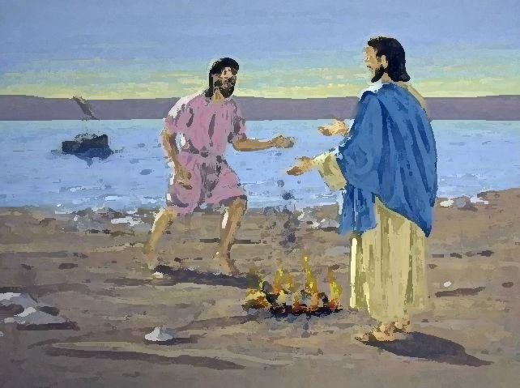
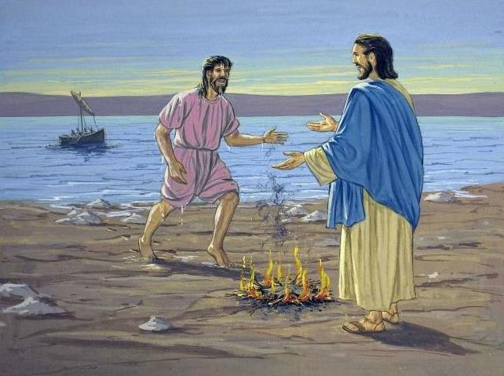
ولمَّا وصلَ إلى البَرّ، أبصَرَ جَمراً مُتَّقِداً عليهِ سمَكٌ وخُبزٌ.

Slide 9
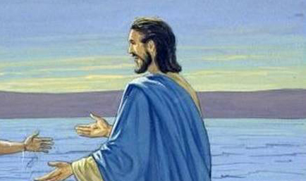
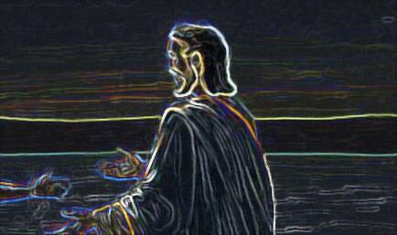
فقالَ يَسوع:
"هاتوا مِن ذلِكَ السَّمَك الَّذي أَصبتُموهُ الآن."

Slide 10
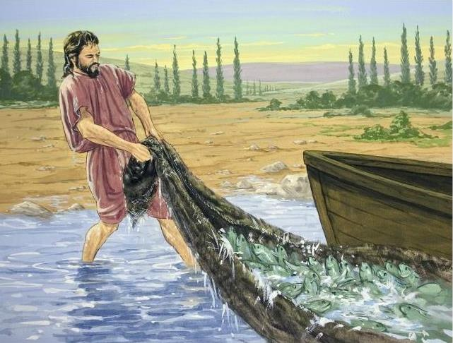
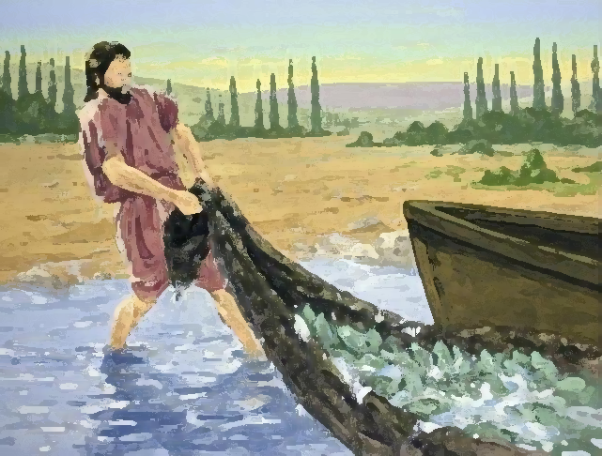
فَصَعِدَ سِمعانُ بُطرس إلى السَّفينة، وجذَبَ الشَّبكةَ إلى البَرّ، وقَد امتَلأت سَمكاً كثيراً .

Slide 11
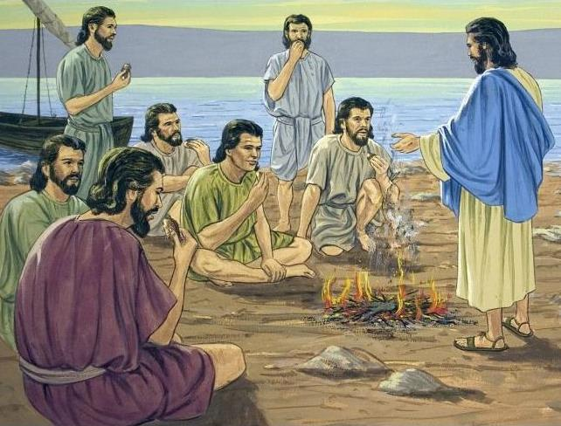
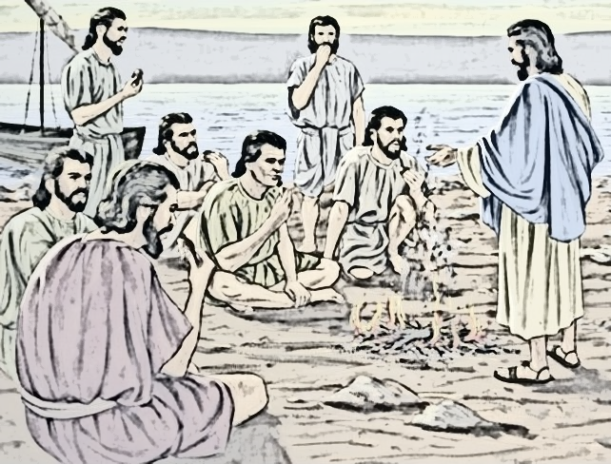
فَقالَ لَهُم يَسوع
تَعالَوا إفطَروا!
ولَم يَجرؤ أحَدٌ مِنَ التَّلاميذِ أن يَسألهُ: مَن أنتَ؟
لعِلمِهم أنَّهُ الرَّبّ.

Slide 12
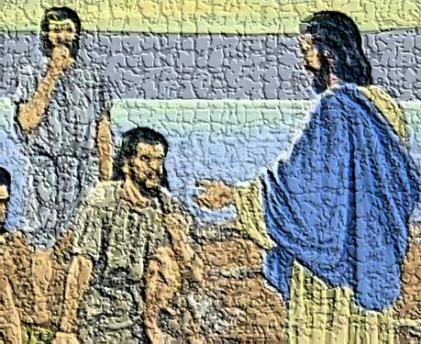
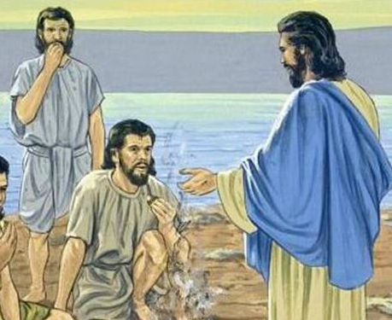
فَدنا يَسوعُ فأخَذَ الخُبزَ وناوَلَهُم، وفعَل مِثلَ ذلِكَ في السَّمَك.

Slide 13
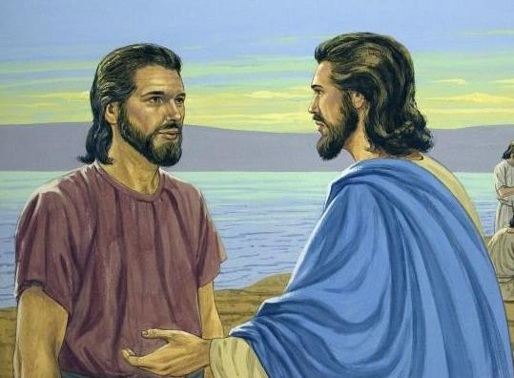
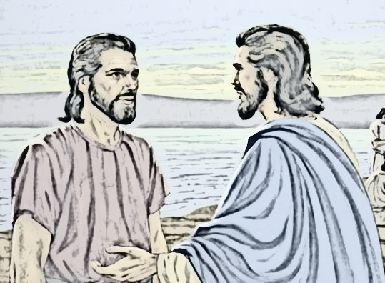
وبَعدَ أن فَطروا سأل يسوعُ سمعانَ بُطرس ثلاثَ مرَّات:
يا سِمعانُ بنَ يونا، أَتُحِبُّني؟

Slide 14
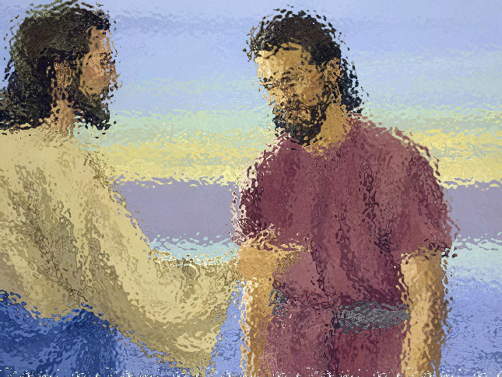
أجابَهُ سِمعانُ ثَلاثَ مرّات:
نَعَم يا رَبّ، أنتَ تَعلمُ أنّي أُحبُّكَ حُبّاً شَديداً.

Slide 15
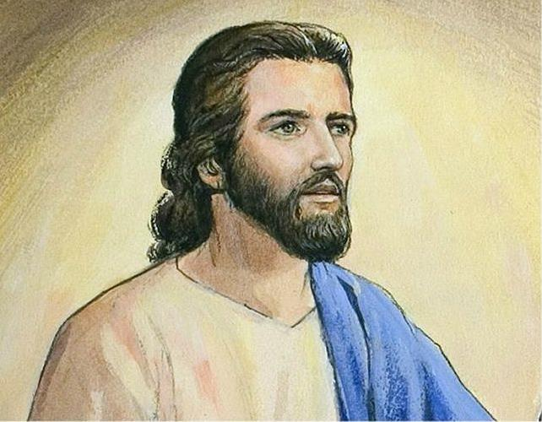
فقالَ لهُ يَسوع:
إرعَ خِرافي.

